Slide 1


Parques Nacionales y Jardines Botánicos
coloridas flores de primavera
alrededor de
Ciudad del Cabo / Sudáfrica
Tony 2017 Steve

Slide 2
Las flores silvestres de Ciudad del Cabo son conocidas en todo el mundo por sus impresionantes exhibiciones en primavera. Especialmente las partes del norte del Cabo Occidental y el Cabo Norte son famosas por sus fascinantes y hermosas exhibiciones de flores silvestres durante la primavera, principal-mente de agosto a septiembre.

Slide 3
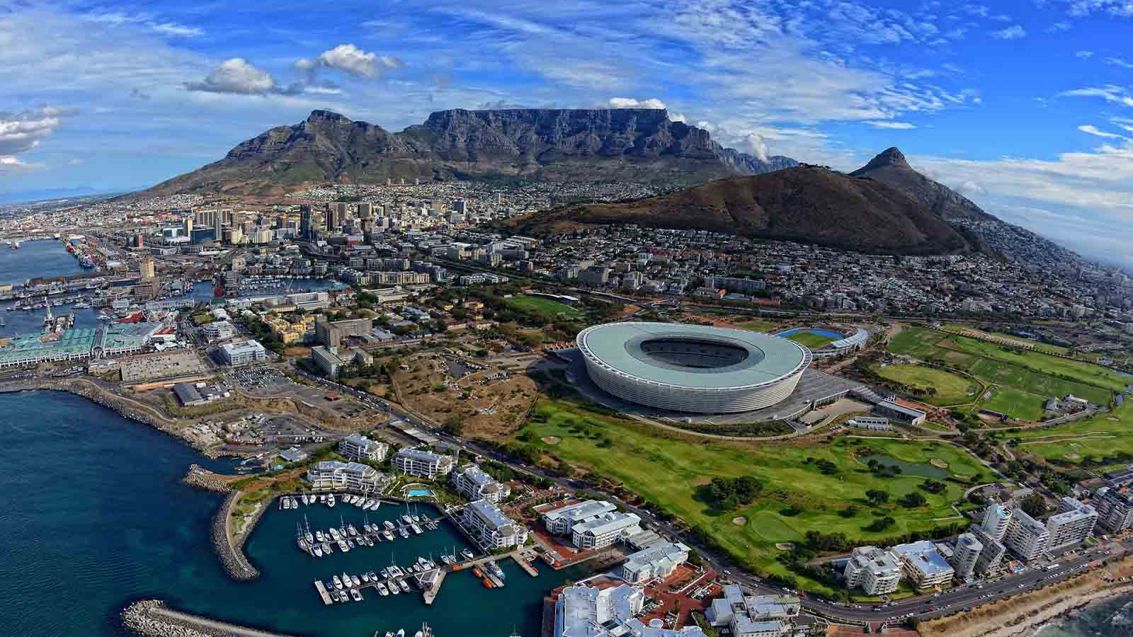
Ciudad del Cabo - la capital de Sudáfrica

Slide 4
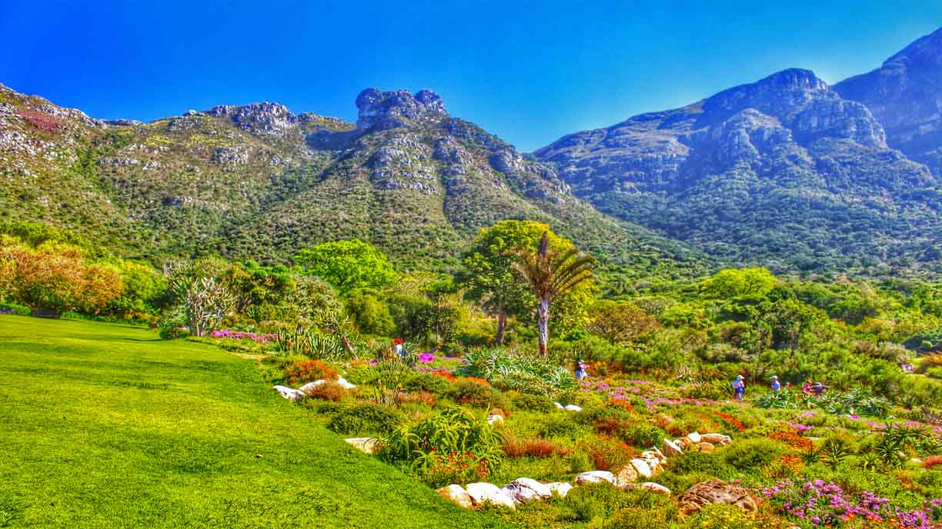
Kirstenbosch Jardín Botánico Nacional

Slide 5
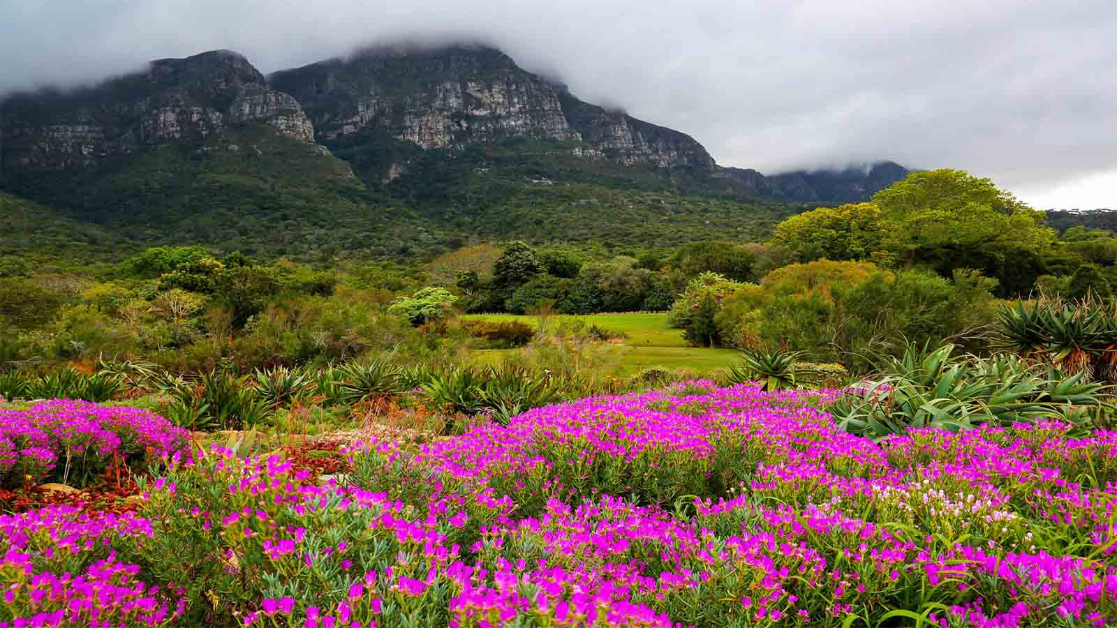
Kirstenbosch Jardín Botánico Nacional

Slide 6
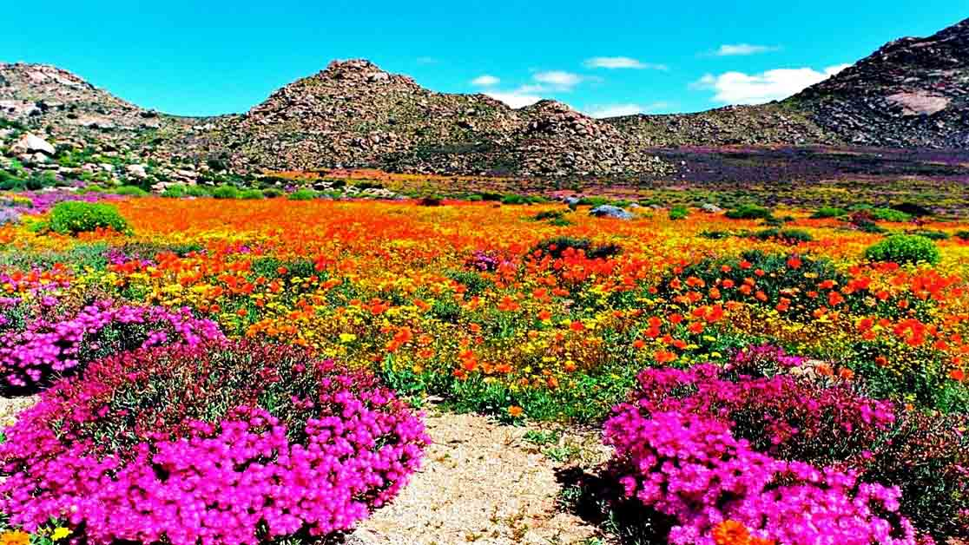
Parque Nacional de Namaqualand

Slide 7
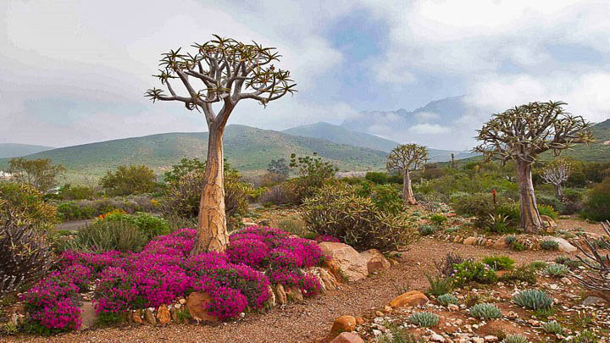
Parque Nacional de Namaqualand

Slide 8
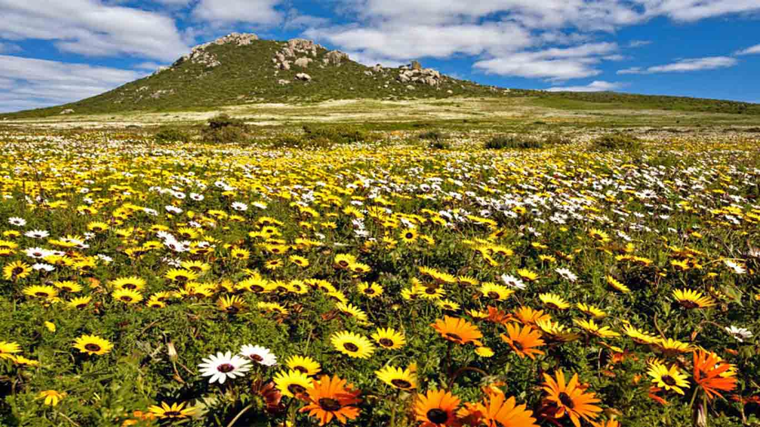
Flores de primavera

Slide 9
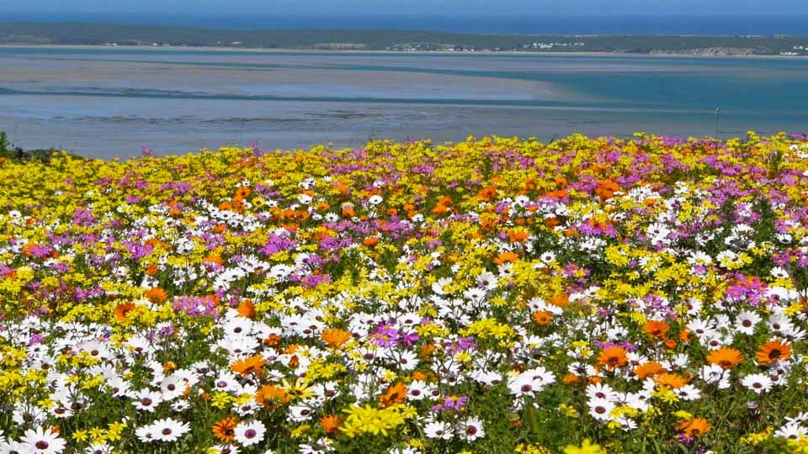
Parque Nacional Costa del Oeste

Slide 10
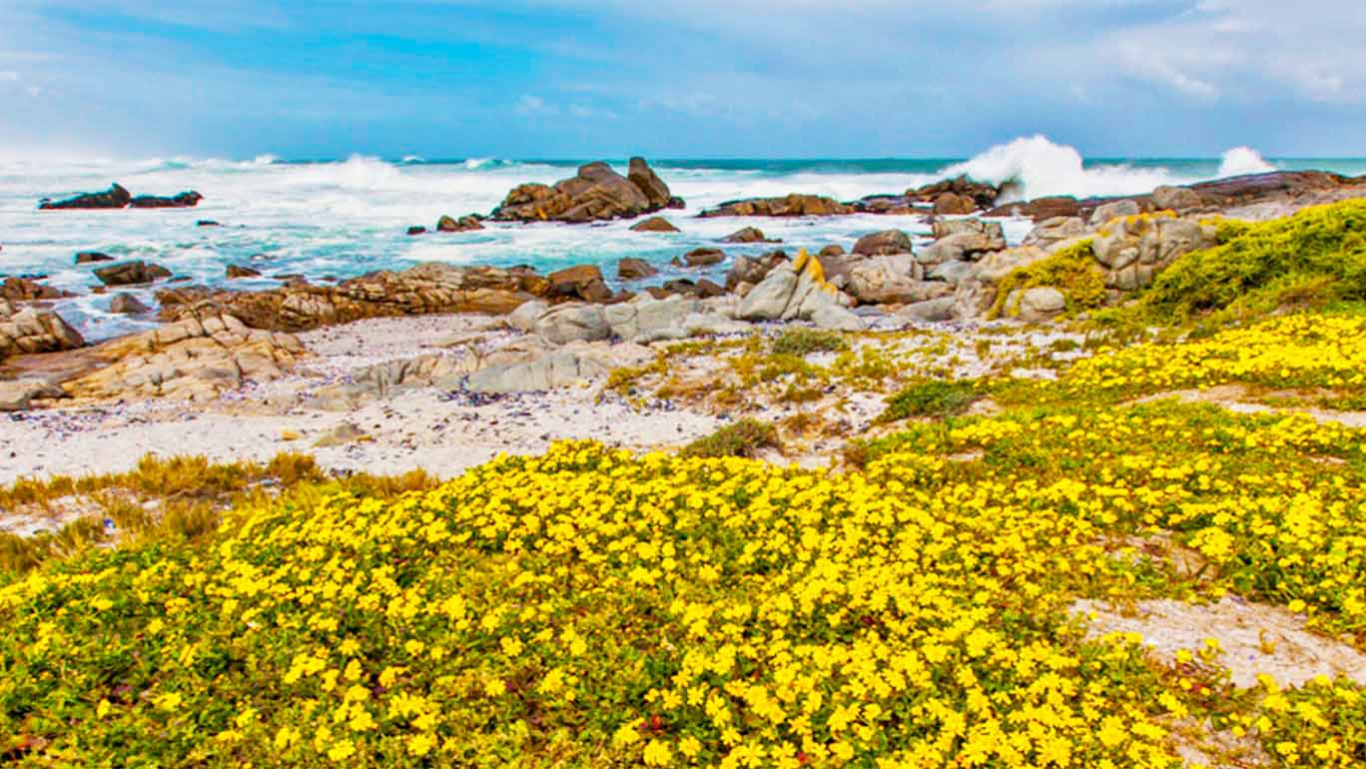
Parque Nacional Costa del Oeste

Slide 11
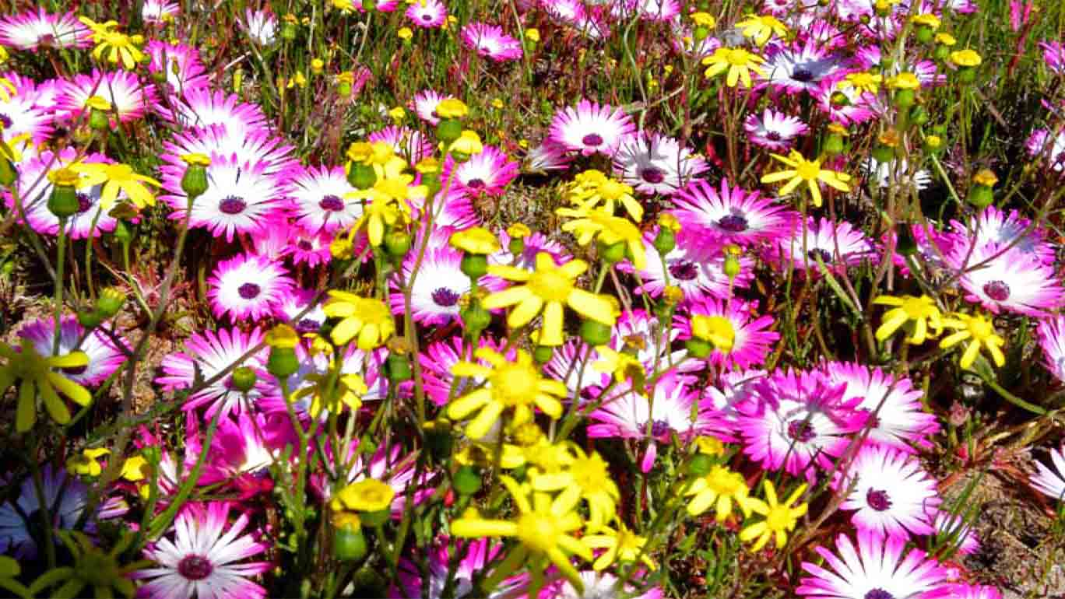
Parque Nacional Costa del Oeste

Slide 12
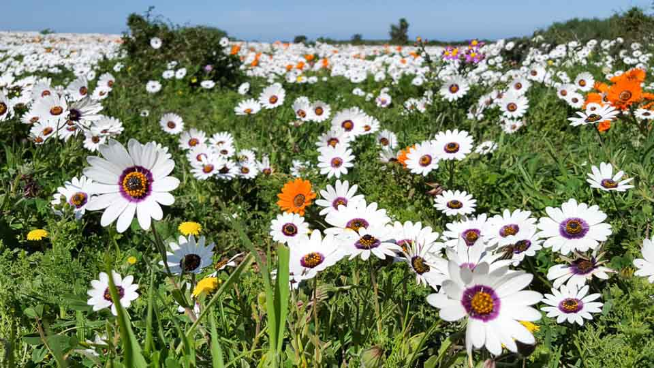
Parque Nacional Costa del Oeste

Slide 13
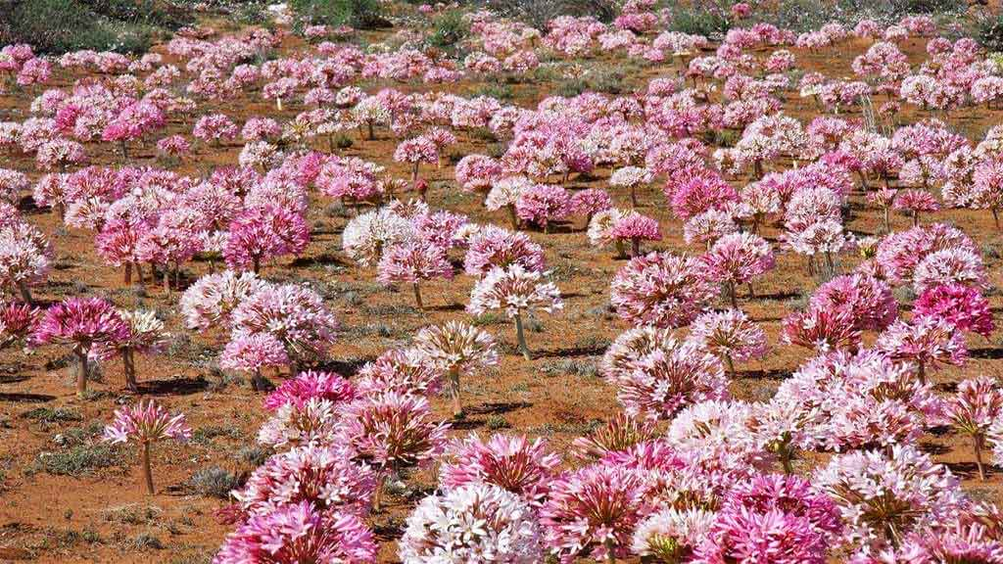
Reserva de flores Nieuwoudtville

Slide 14
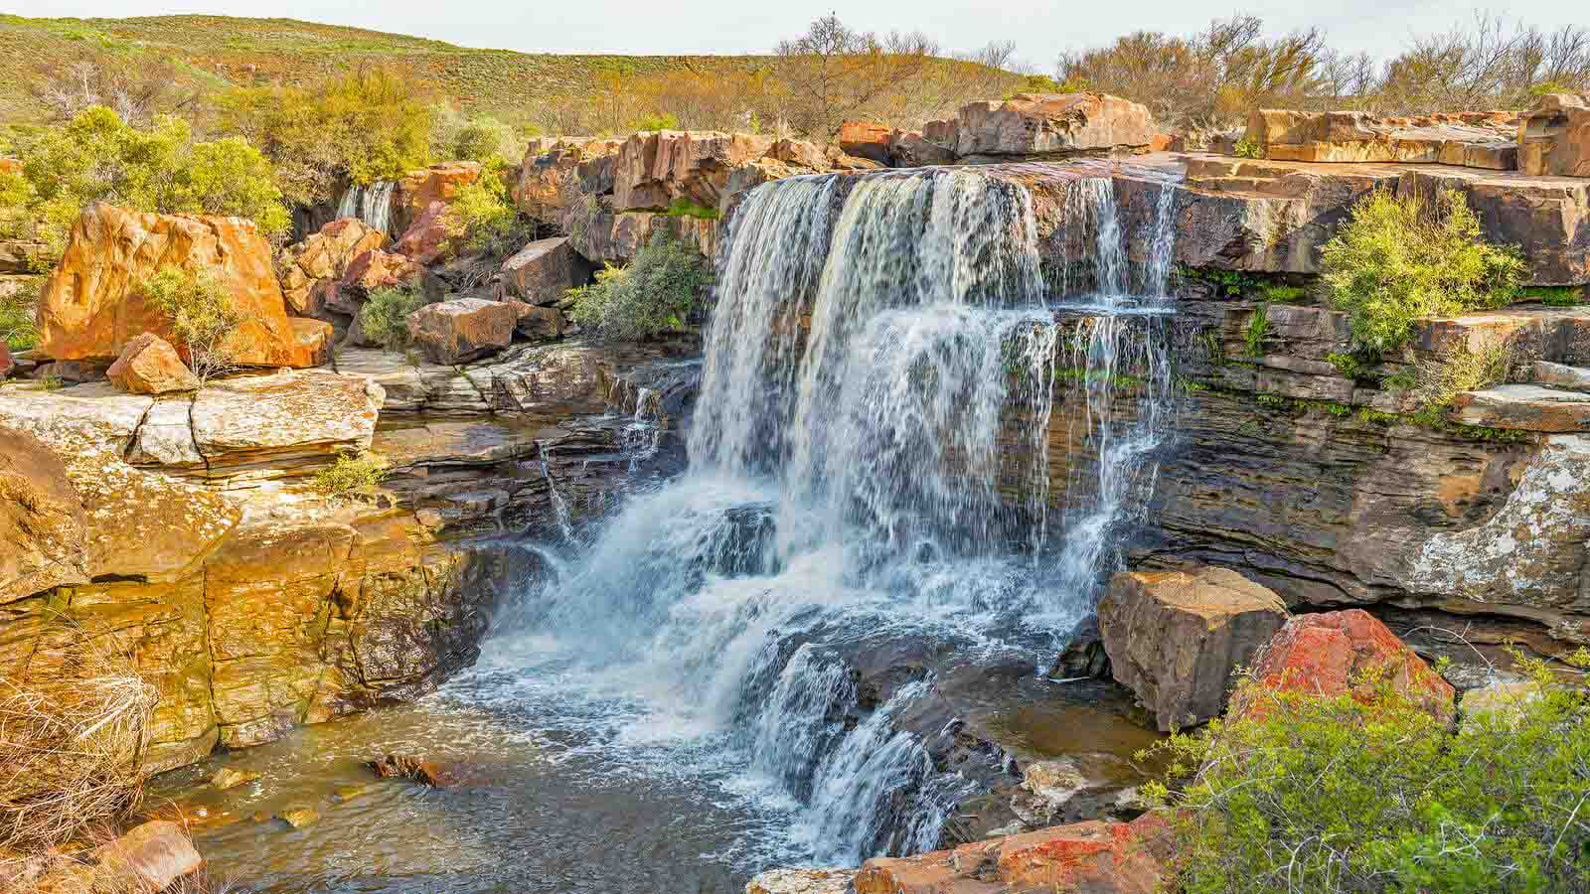
Reserva de flores Nieuwoudtville

Slide 15
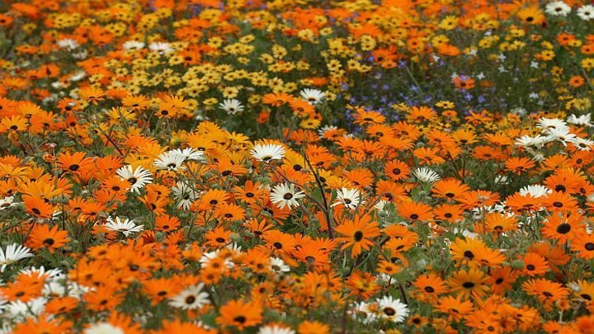
Parque Nacional Costa del Oeste

Slide 16
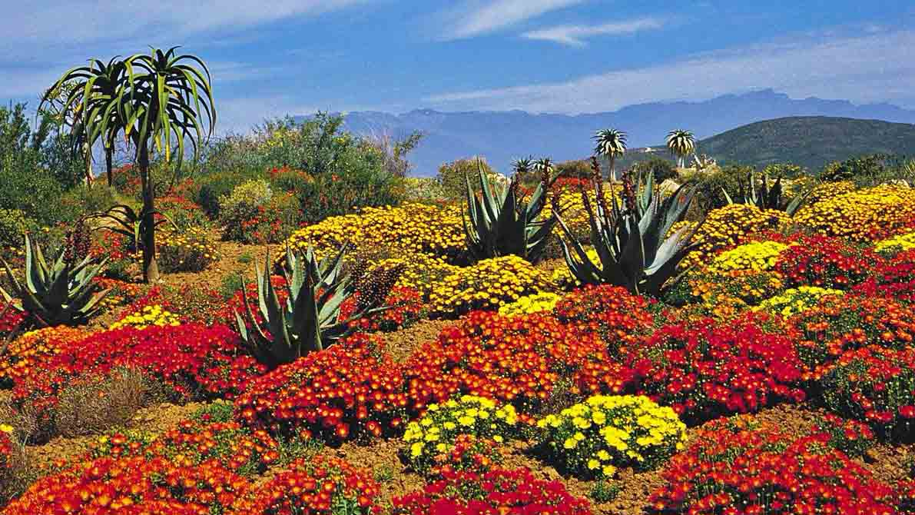
Jardín Botánico Nacional Desierto de Karoo

Slide 17
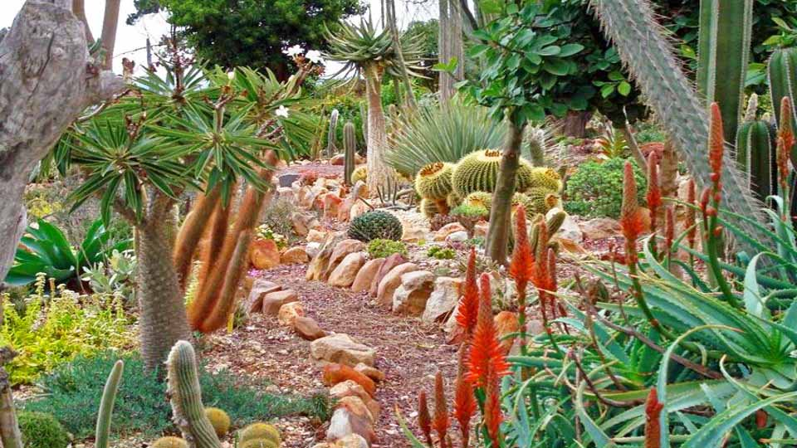
Jardín suculento en Soekershof

Slide 18
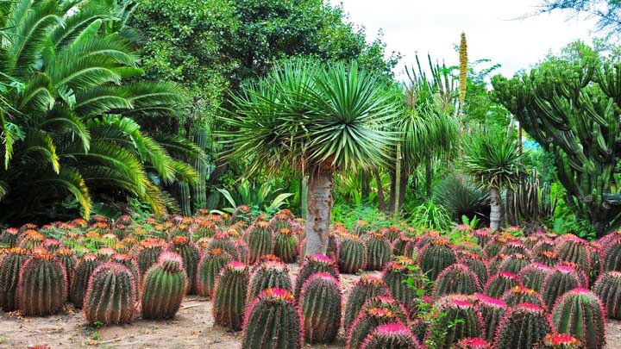
Jardín Botánico en Graaff-Reinet

Slide 19
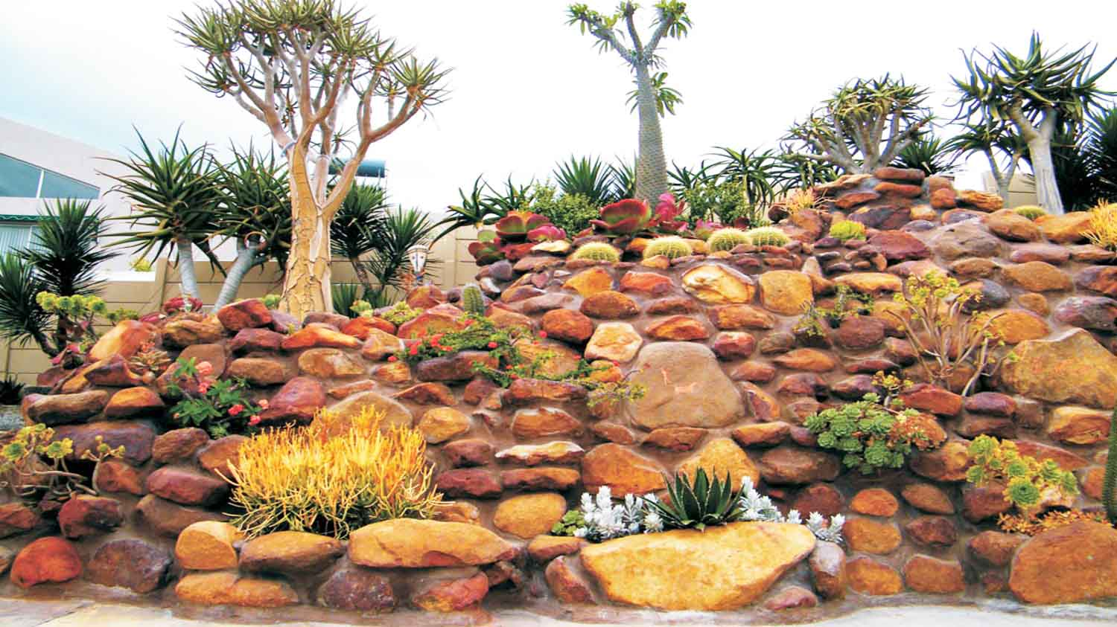
Jardín suculento en Soekershof

Slide 20
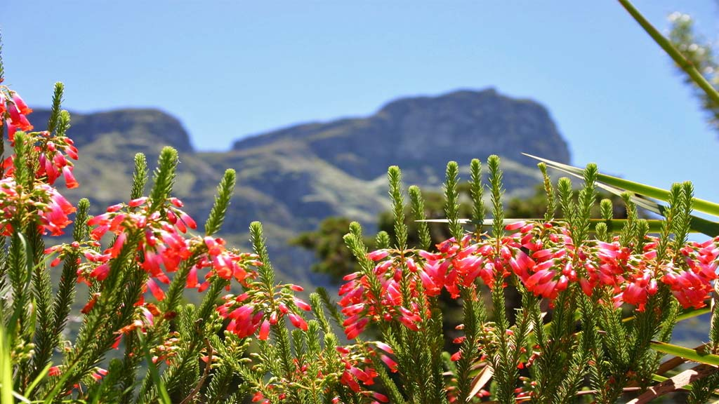
Kirstenbosch Jardín Botánico Nacional

Slide 21
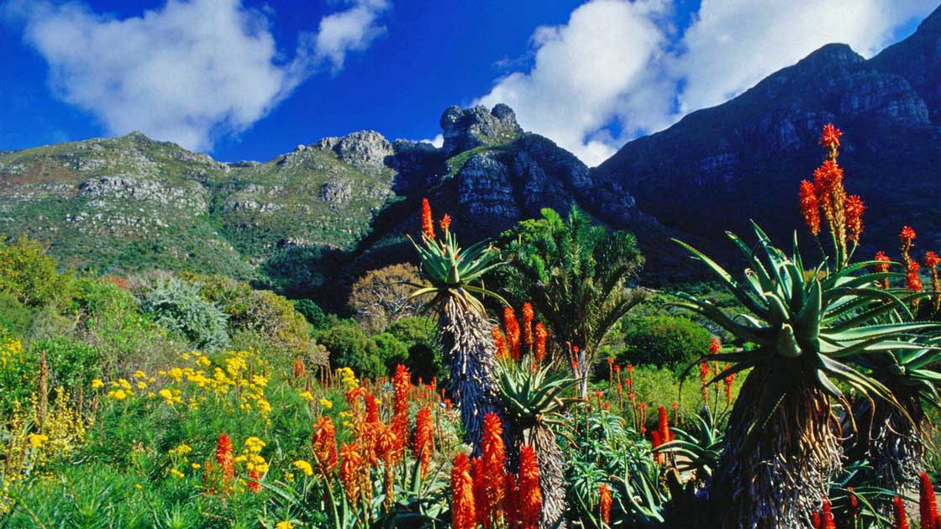
Kirstenbosch Jardín Botánico Nacional

Slide 22
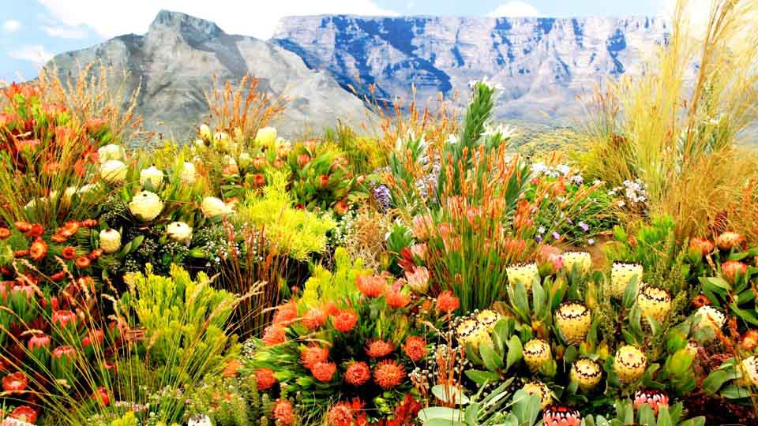
Kirstenbosch Jardín Botánico Nacional

Slide 23
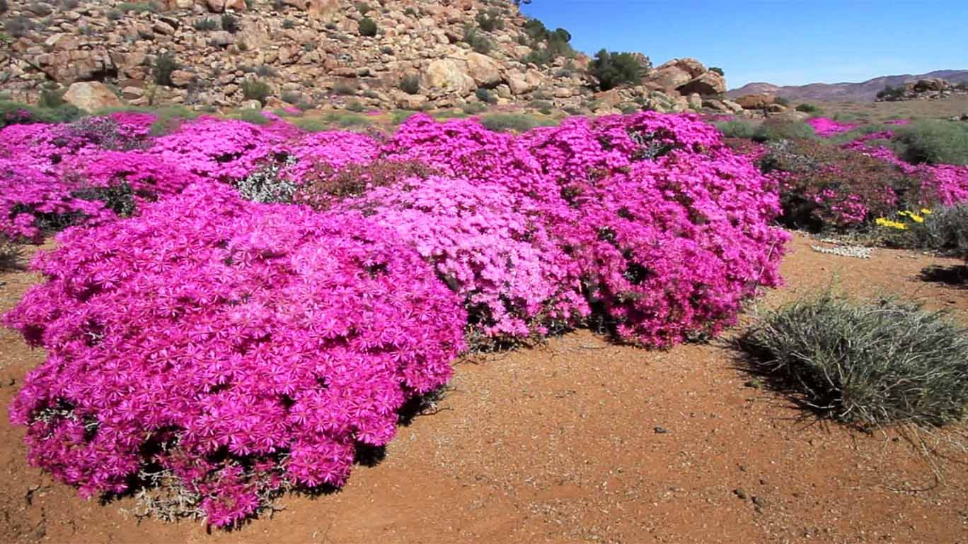
Parque Nacional de Namaqualand

Slide 24
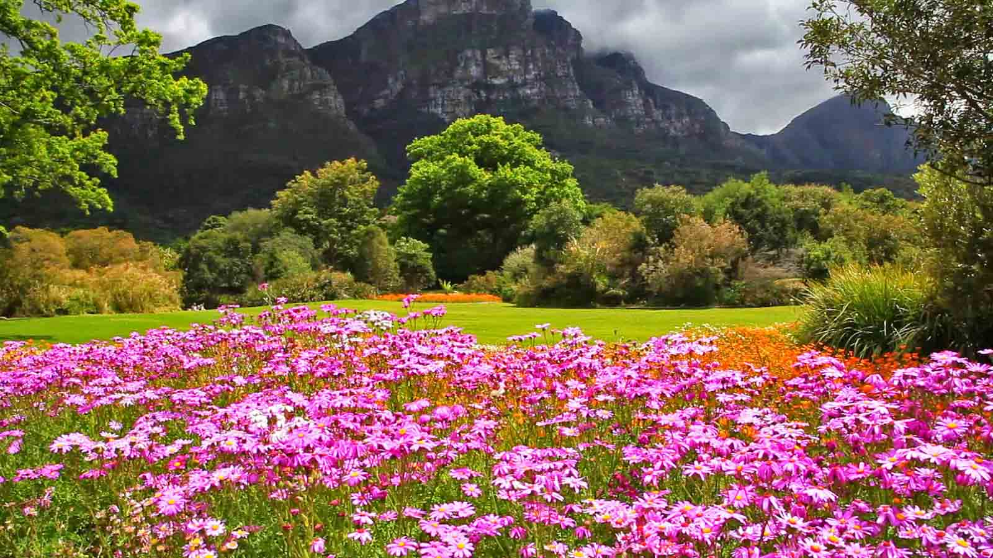
Kirstenbosch Jardín Botánico Nacional

Slide 25
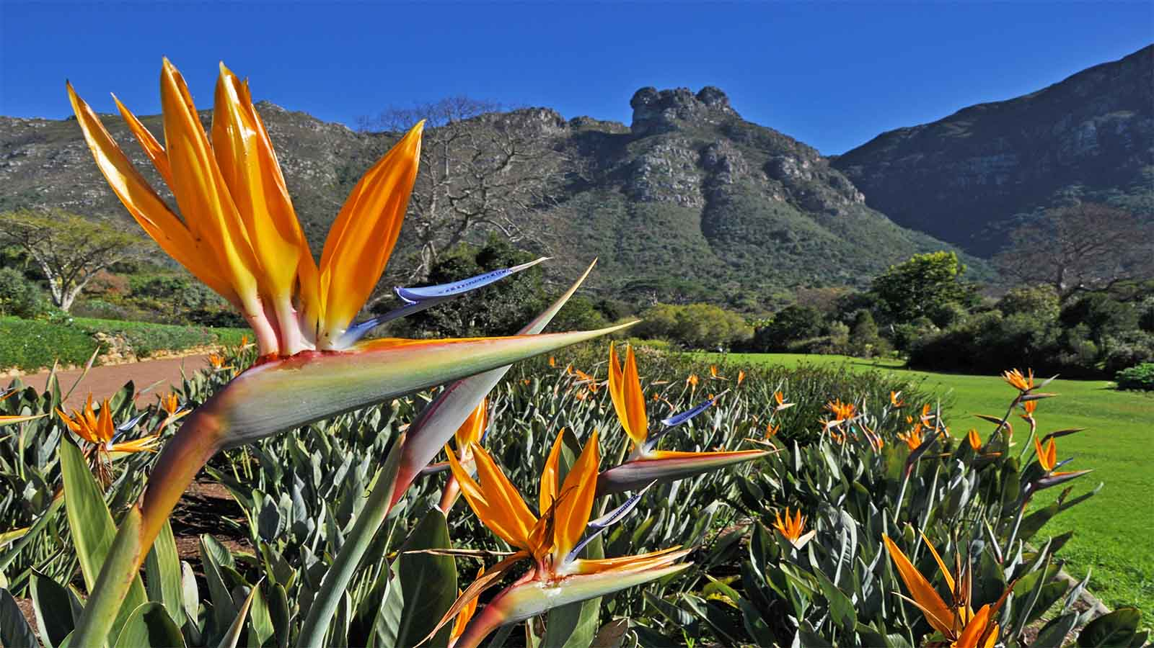
Kirstenbosch Jardín Botánico Nacional

Slide 26
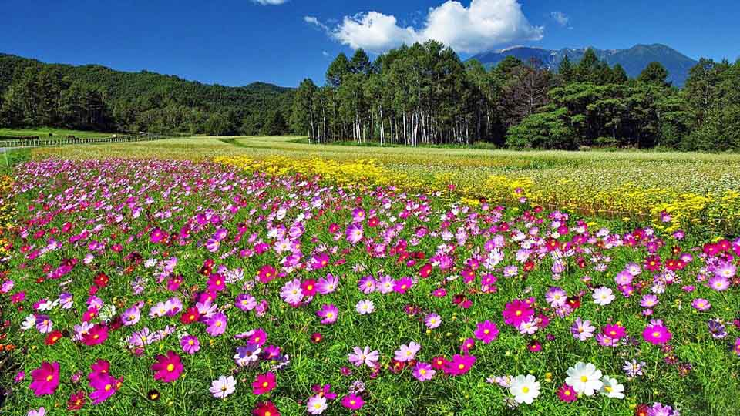
La pradera cerca de Harrysmith

Slide 27
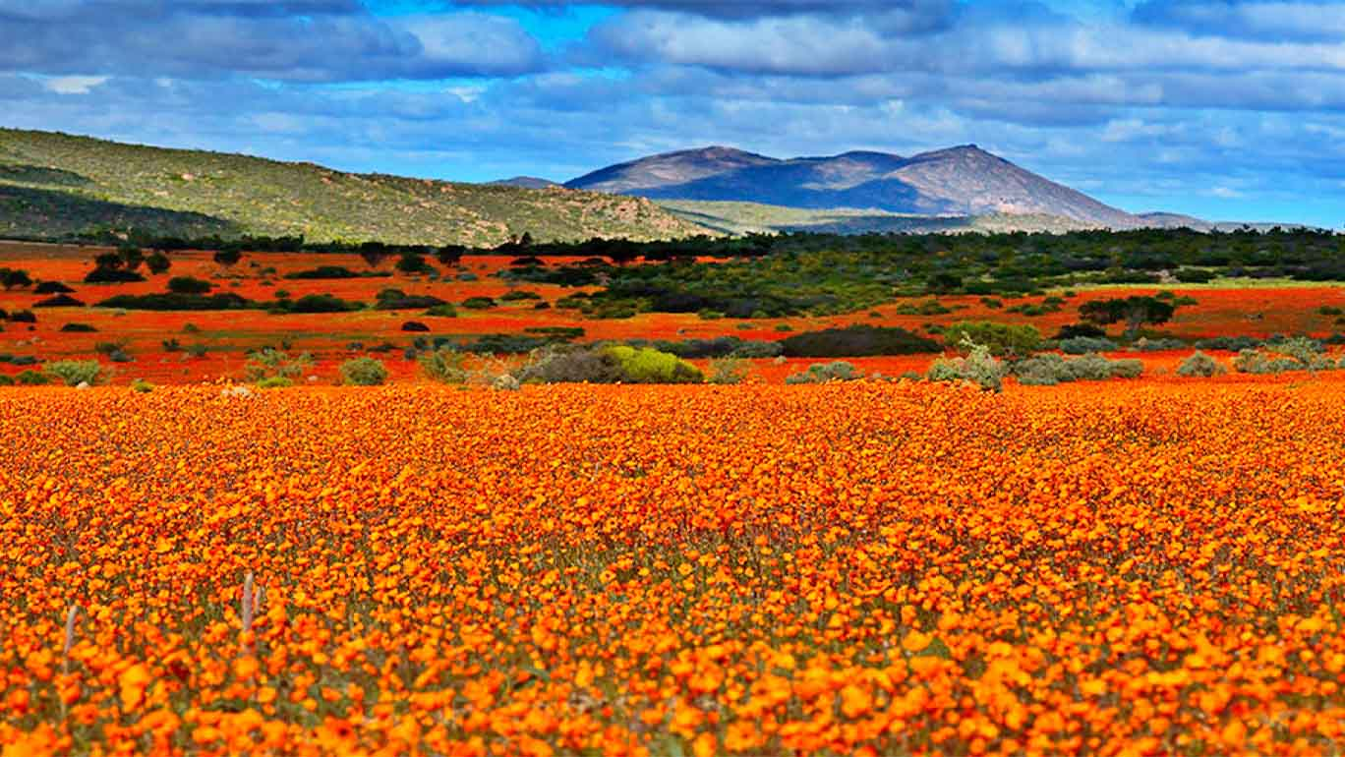
Cabo del Norte

Slide 28
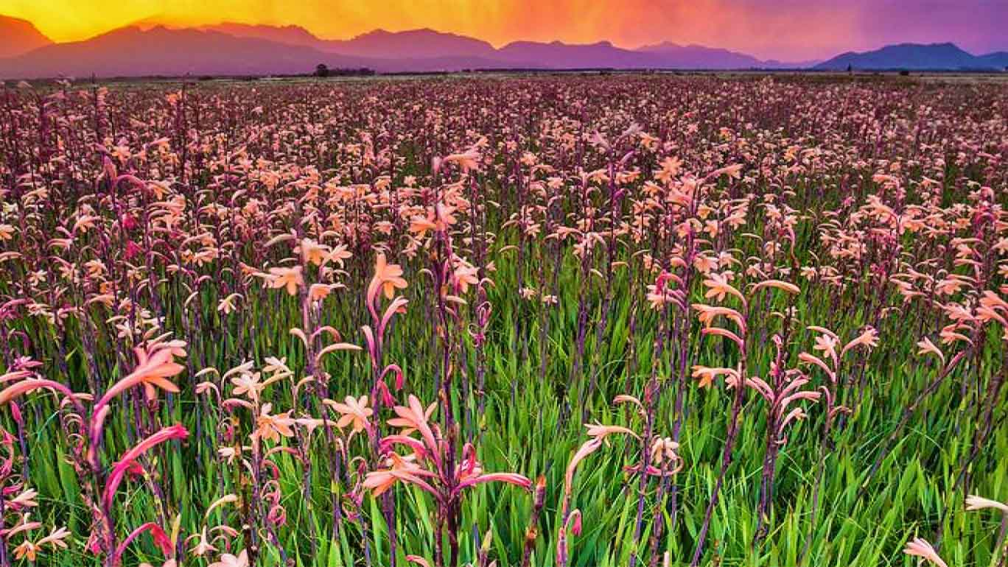
Plantación de flores

Slide 29
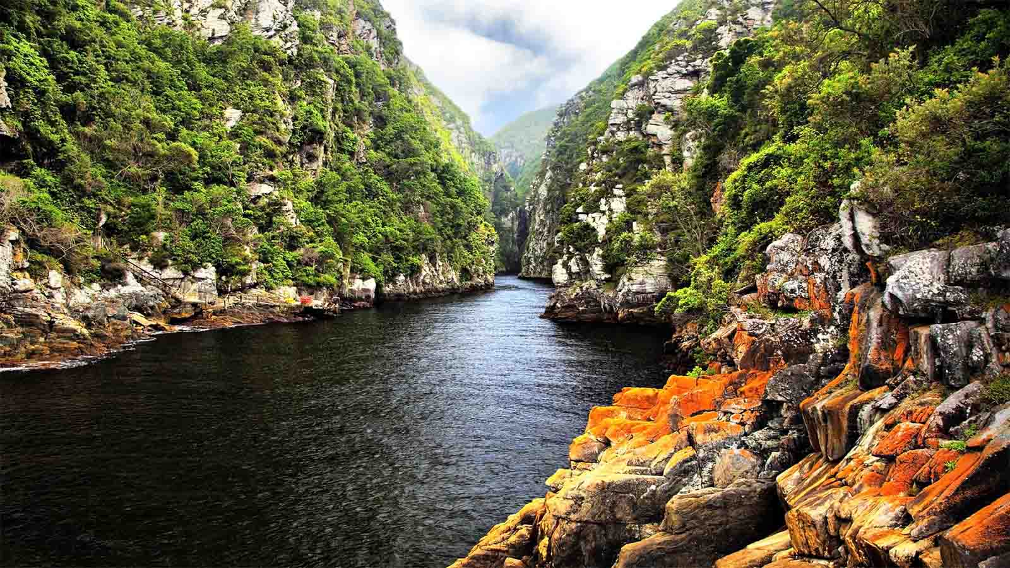
Parque Nacional Tsitsikamma

Slide 30
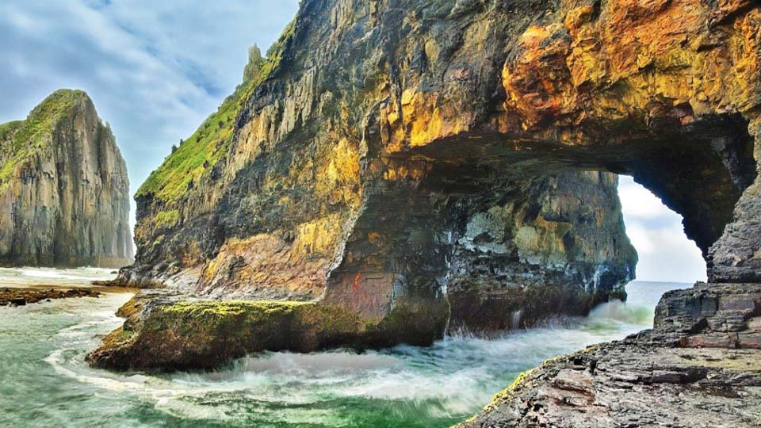
La Costa Salvaje

Slide 31
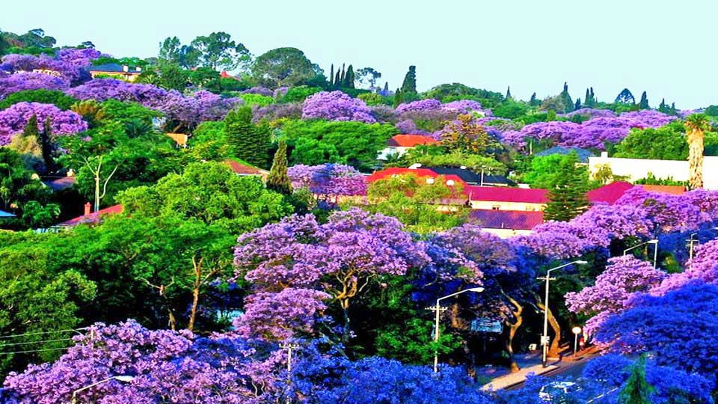
Árboles jacaranda en Pretoria

Slide 32
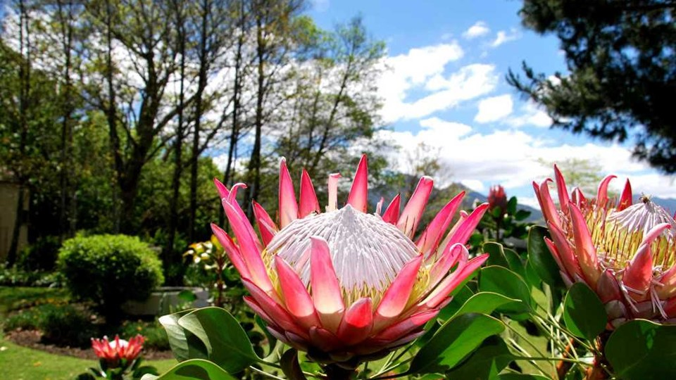
El Protea rey - la Flor Nacional de Sudáfrica

Slide 33
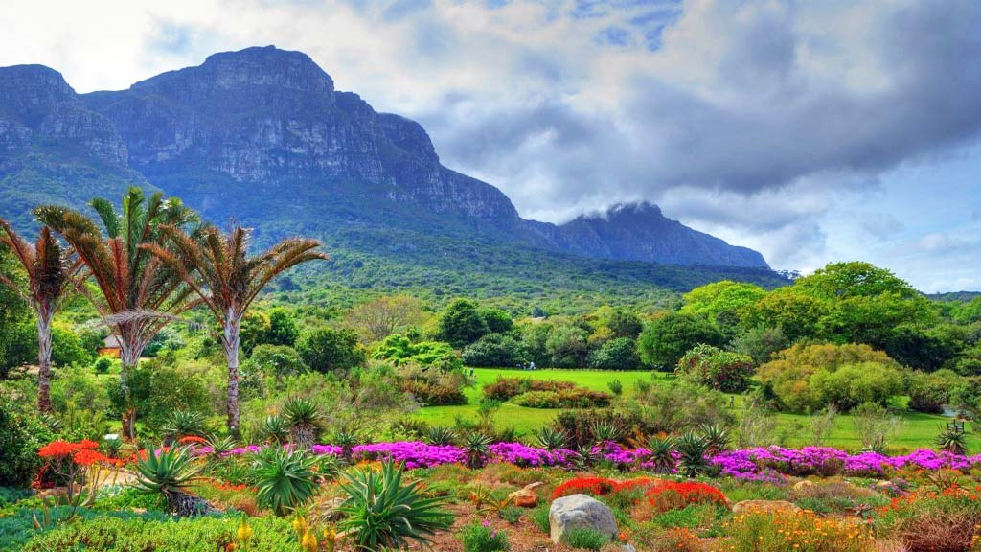
Kirstenbosch Jardín Botánico Nacional

Slide 34
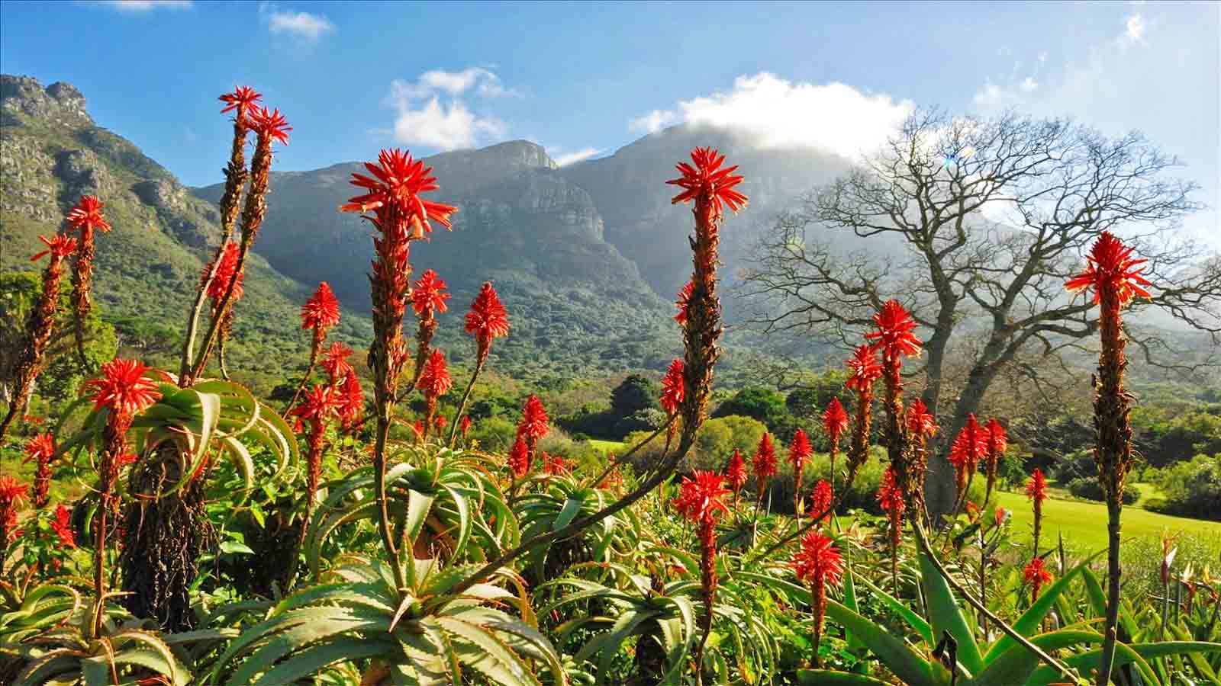
Kirstenbosch Jardín Botánico Nacional

Slide 35
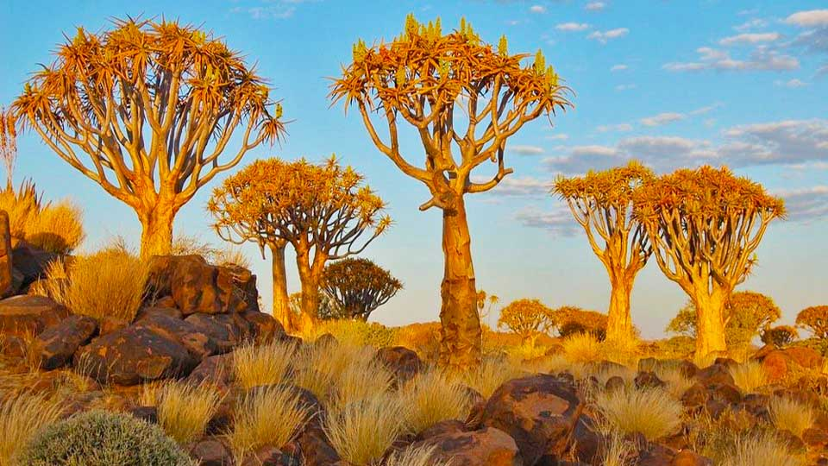
Jardín Botánico Nacional Desierto de Karoo

Slide 36
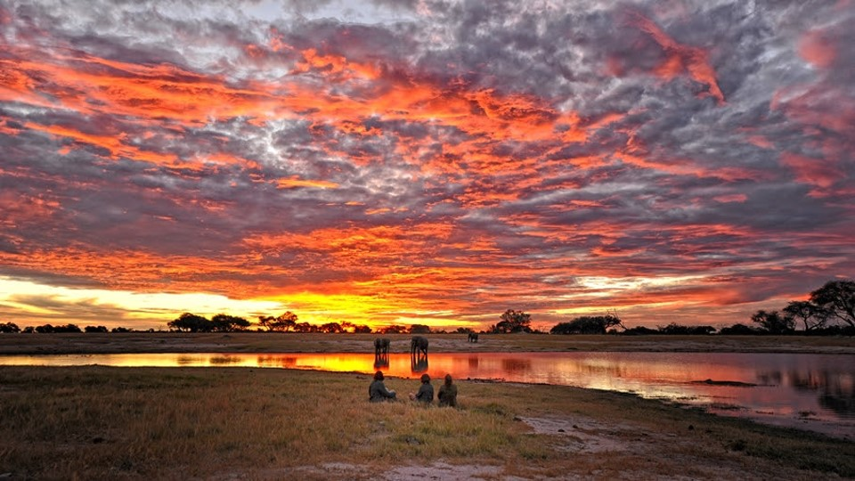
Parque Nacional Krüger

Slide 37



Gracias por ver la presentación.
Tony Chacko y Steve Rumpler
SALVAJE
FLORES
de
SUR
ÁFRICA
TONY
STEVE
tonychacko2000@gmail.com
pista2011@gmail.com
La amistad indo-eslovaca

Slide 38







¿Te ha gustado?
Puedes ver más entrando
Aquí
Además puedes recibir powerpoints en tu correo electrónico suscribiéndote aquí:
F I N

